Slide 1
1강 과제
학번 : 2125341012
이름 : 박준성

Slide 2
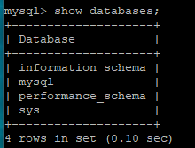
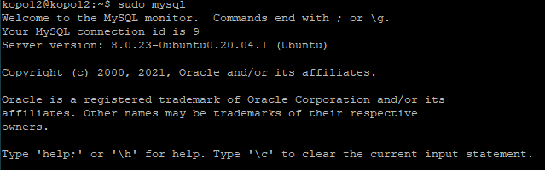
mysql 시작
데이터베이스들 보여주기

Slide 3
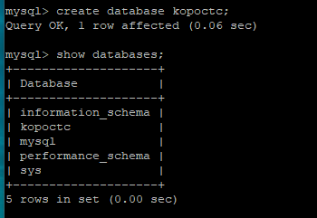
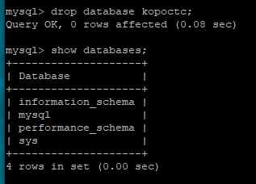
데이터베이스 만들기
데이터베이스 지우기

Slide 4
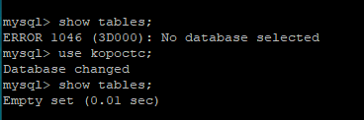
테이블 보여주기(데이터베이스 선택안함)
kopoctc 데이터베이스 선택
테이블 보여주기(데이터베이스 kopoctc)

Slide 5
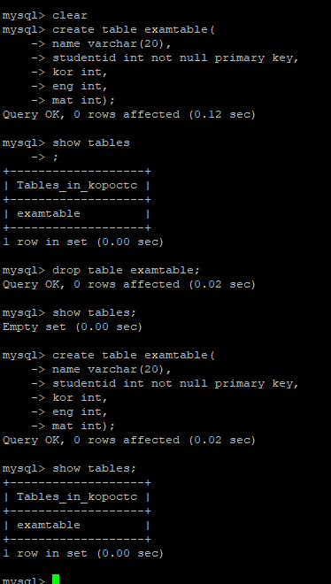
테이블을 생성하고
name필드의 값이 문자 20까지 가능하게 설정
studentid 는 int형인데 내용이 없으면 오류고 primary key이다.
->primary key는 무조건 테이블에 하나는 있어야 하고 not null이어야 한다. (unique)함
kor,eng,mat은 int형이다
table 보여줘라
다시 지워라
table 보여줘라
위의 내용처럼 다시 테이블 생성하면서 내용 삽입하고
테이블 보여줘라

Slide 6
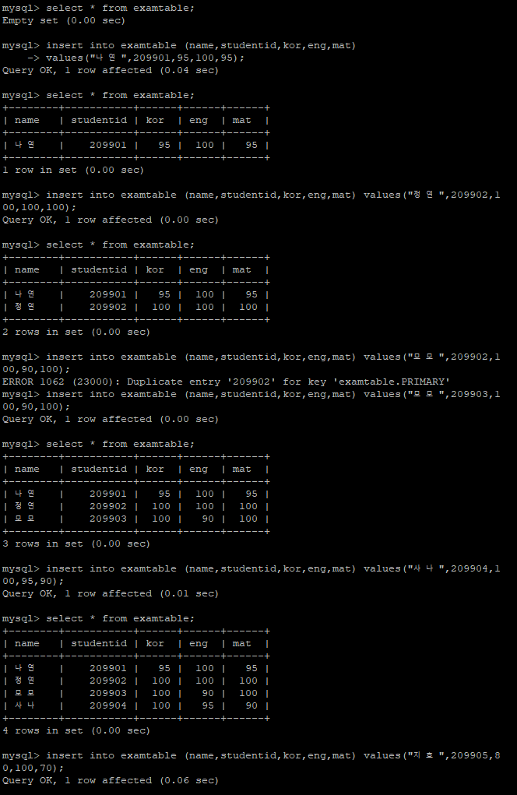
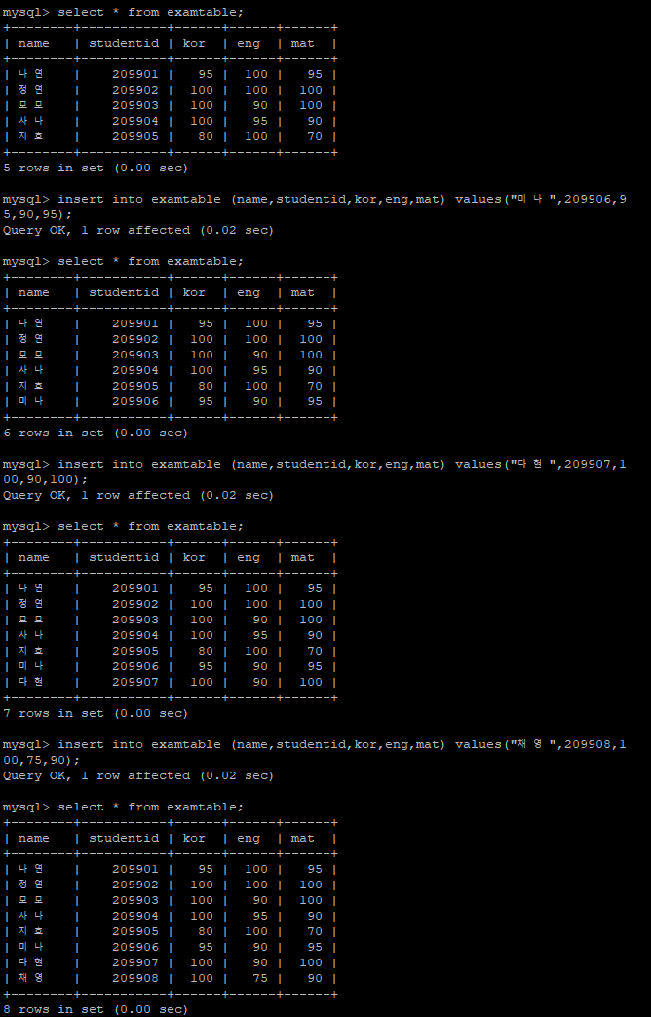
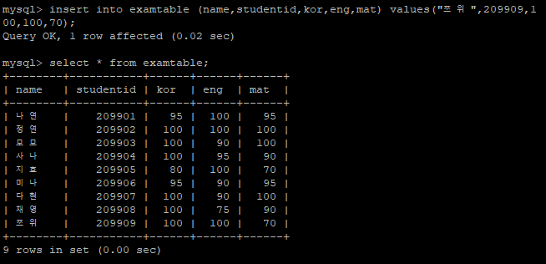

Slide 7
처음에 select*from examtable; 했을 때 데이터를 넣지 않았기 때문에 아무 것도 나오지 않았고 명령어를 통해 각 필드에 해당하는 데이터들을 넣는다
->primary key인 학번을 중복하여 적었을 때 이런 오류가 뜨는데 primary key이기 때문에 중복하면 안된다.
이렇게 해서 쯔위까지 데이터 입력하고
select * from examtable; 로 데이터가 들어갔는지 확인한다.

Slide 8
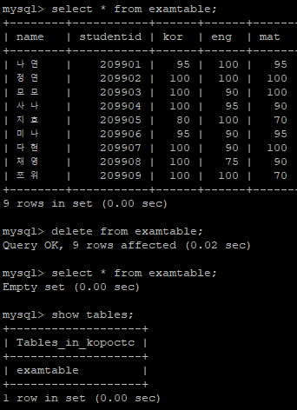
examtable을 보여준다
examtable의 데이터들을 삭제
examtable을 보여준다
테이블들을 보여준다

Slide 9
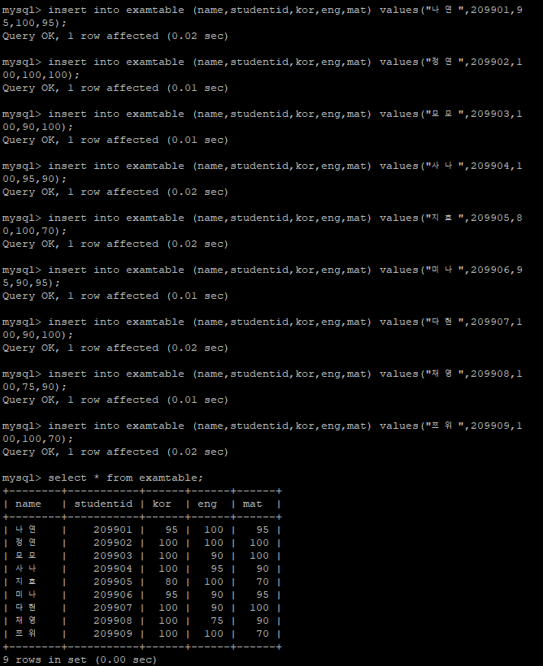
데이터들을 입력하고 examtable을 보여준다

Slide 10
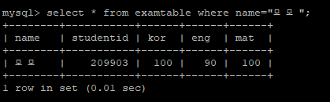
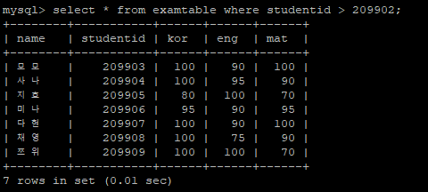
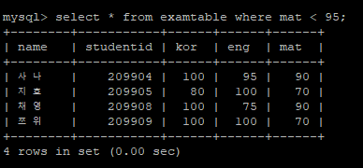
name 필드에서 데이터가 모모 인 데이터 보여준다
studentid 필드에서 데이터가 209902보다 큰 데이터 보여준다
mat 필드에서 데이터가 95보다 작은 데이터 보여준다

Slide 11
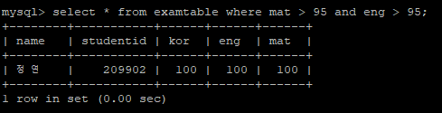
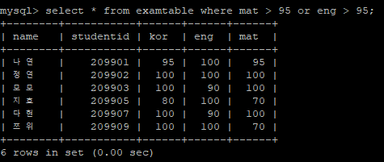
mat, eng 필드에서 mat 데이터가 95보다 크면서 eng 데이터가 95보다 큰 데이터 보여준다
mat, eng 필드에서 mat 데이터가 95보다 크거나 eng 데이터가 95보다 큰 데이터 보여준다

Slide 12
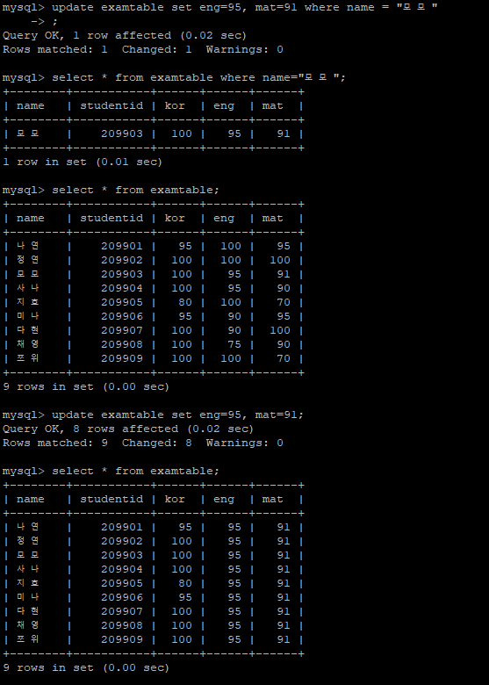
name필드에서 값이 모모인 데이터에서 eng,mat필드의 데이터 값을 95, 91로 업데이트한다
그리고 name필드에서 값이 모모인 데이터를 보여준다
examtable 데이터들을 보여준다
eng와 mat 필드의 데이터들을 95,91로 바꿔준다.
examtable 데이터들을 보여준다

Slide 13
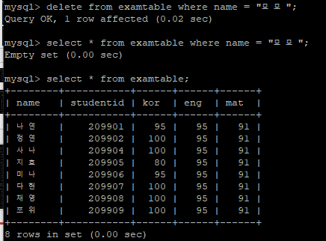
name필드에서 데이터가 모모인 데이터를 삭제한다
name필드에서 데이터가 모모인 데이터를 보여준다(아무것도 없음)
examtable의 데이터들을 보여준다

Slide 14

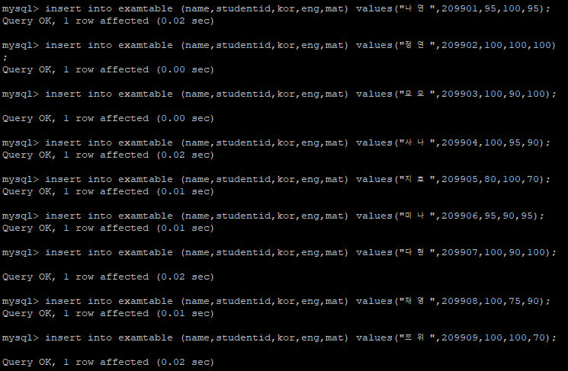
examtable 데이터 삭제
examtable 보여준다.
examtable에 insert를 사용하여 데이터들을 입력한다.

Slide 15
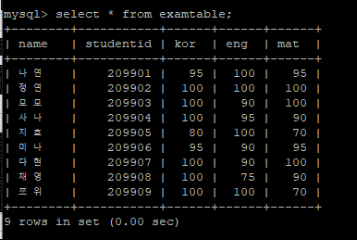
examtable 데이터들을 보여준다

Slide 16
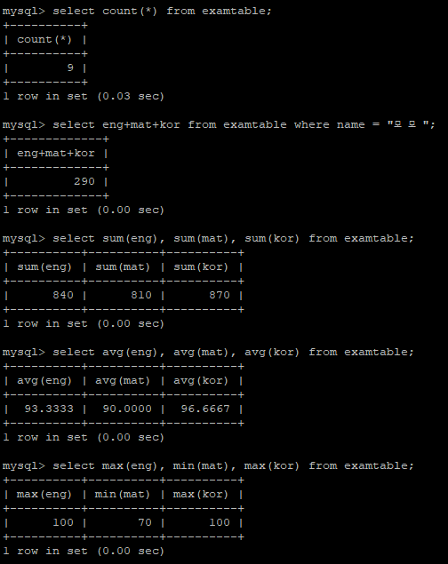
전체 행의 개수 출력
name필드의 데이터가 모모인 곳의
영어 수학 국어 점수 더한 값 출력
영어, 수학, 국어 각각의 점수 합계 출력
영어, 수학, 국어 각각의 점수 평균 출력
영어(최대값, 수학(최소값), 국어(최대값) 출력

